Slide 1

WEEK11-12 TEAM02
Pintos project.3
Virtual Memory
303호 2팀
이민정 전우현 정찬빈 최영빈

Slide 2





lazy loading
01
정찬빈
spt copy
02
이민정
목차
자원 해제 중복
03
최영빈
Plm4 accessed / dirty bit
04
전우현

Slide 3
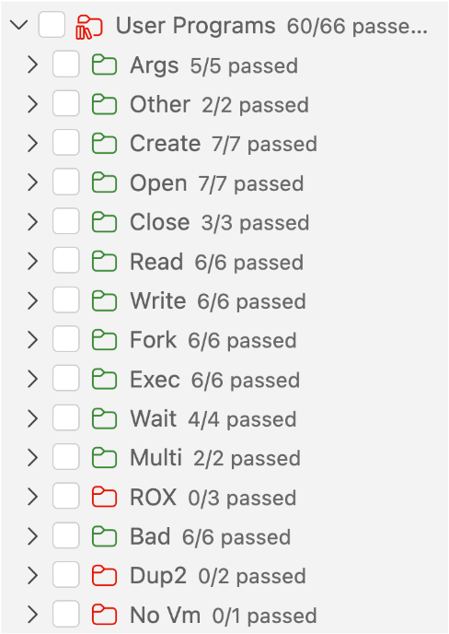
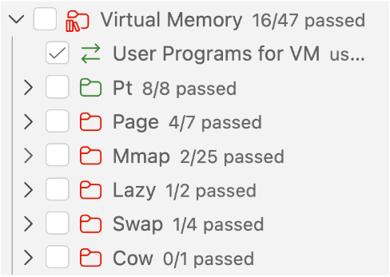
진행 상황

Slide 4
lazy loading
정찬빈

Slide 5
정찬빈
필요한 페이지만 로드하는 방식,
lazy loading
기존 방식:
- load_segment()에서 모든 페이지를 즉시 로드
- 실제로 사용하지 않는 페이지까지 메모리 차지
- 초기 로딩 비용 증가
lazy loading:
- SPT에 로딩 정보만 저장해둠
- 해당 주소 접근으로 page fault가 발생하면,
SPT를 확인한 뒤 필요한 페이지를 로드

Slide 6
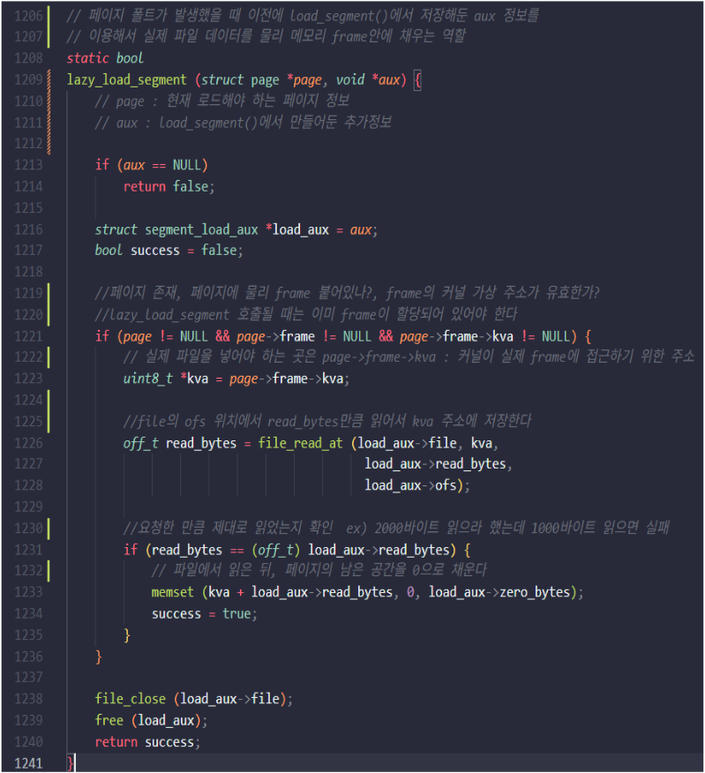
lazy loading 구현
정찬빈

Slide 7
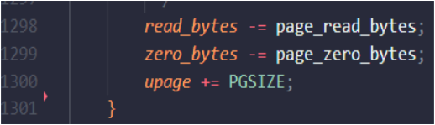
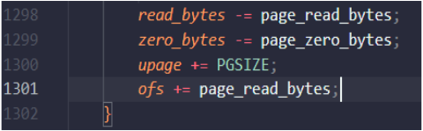
정찬빈
Trouble Shooting
* load_segment() 함수의 ofs += page_read_bytes
모든 페이지가 같은 file offset 바라보게 됨
첫번째 페이지뿐만 아니라 두번째, 세번째 페이지도 실행 파일의 같은 위치를 읽는다
페이지마다 읽어야 할 파일 위치가 다르기 때문에, 한 페이지를 등록할 때마다 실제로 파일에서 읽을 byte 수만큼 offset을 증가시키게 변경

Slide 8
supplemental_page_table_copy()
이민정

Slide 9


이민정
supplemental_page_table_copy()란?
fork 시 부모 프로세스의 가상 메모리 상태를 자식 프로세스에게 독립적으로 복제하는 함수
1. 프로세스 격리(Process Isolation) 및 독립적 자원 관리
- 독립적 주소 공간(Address Space) 확보
- 컨텍스트(Context) 분리
2. 가상 메모리 예외 처리(Page Fault Handling)의 독립성
- 하드웨어 테이블(Page Table/PML4)의 한계
- 예외 처리 경로(Fault Path)의 유일성
3. 지연 초기화(Lazy Initialization) 매커니즘의 독립적 수행
- 미초기화 상태(VM_UNINIT)의 전사(Copy)
- 제어권 분리

Slide 10
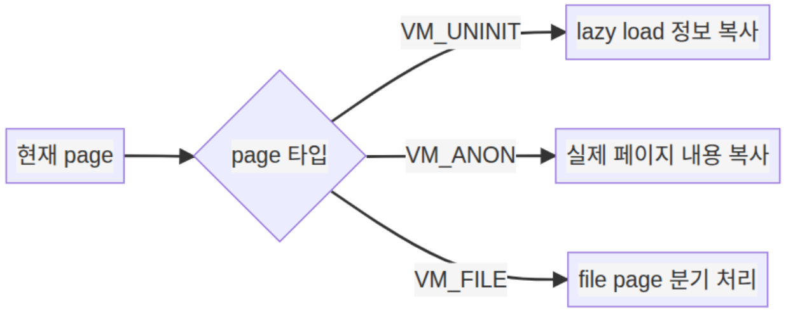

이민정
supplemental_page_table_copy의 역할
해시 테이블(Hash Table) 기반 SPT 순회
페이지 상태(Type) 식별 및 안전성 검증
상태별 독립 복제(Deep Copy) 수행

Slide 11
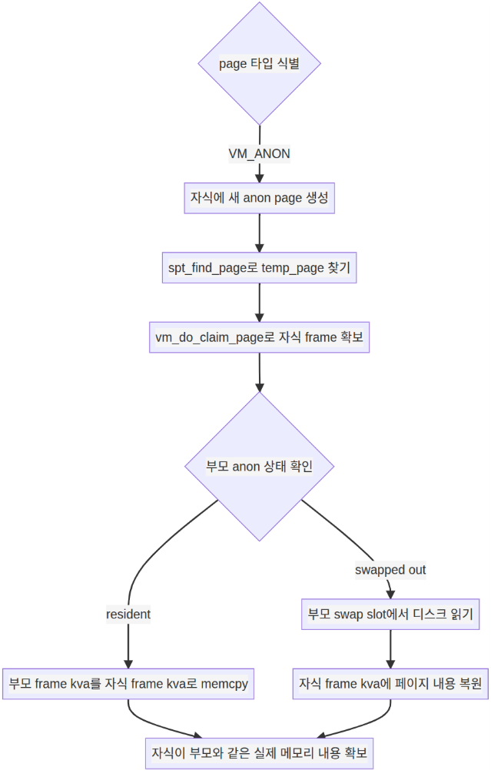

이민정
page_type - VM_ANON
익명 페이지(VM_ANON)
- Resident 상태
(또는 메모리가 부족할 경우 Swapped-out 상태)
- 디스크에 매핑된 구체적인 파일이 없음
- 프로세스의 실행 문맥을 위해서만 존재하는 순수 메모리 데이터 영역
(예: 유저 스택, 힙, 데이터 영역 등)
"부모의 데이터가 RAM / 디스크 중 어디에 존재하는가?"
"부모의 데이터는 디스크에 있는데, 자식은 해당 데이터를 디스크로 스왑하지 않는다?!!"

Slide 12

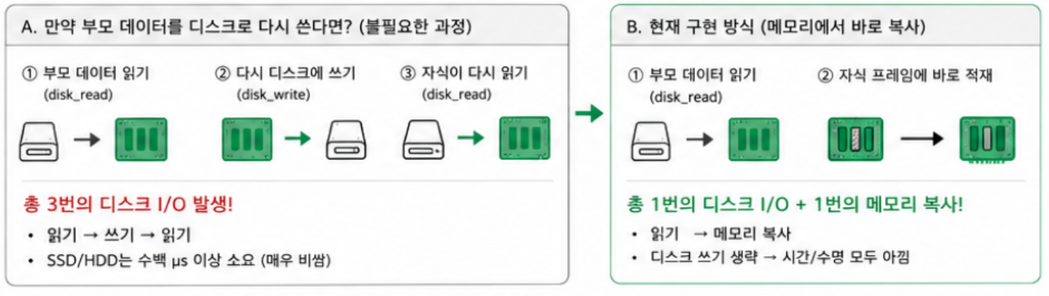
이민정
page_type - VM_ANON
Fork의 본질 부모와 자식이 같은 매모리 내용으로 시작
부모가 자식이 특정 주소를 읽었을 때 동일한 바이트 != 부모와 자식이 같은 swap_slot을 공유
자식은 부모와 같은 내용을 가지지만, 부모와 같은 저장 위치 상태를 복제 X

Slide 13

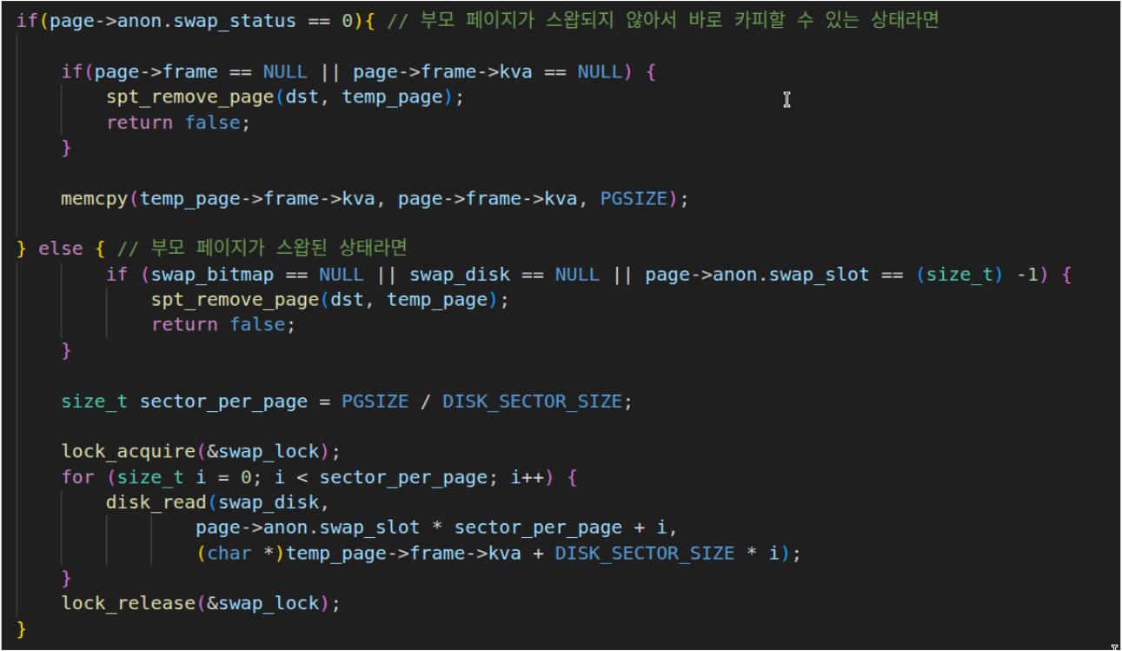


이민정
page_type - VM_ANON
바로 메모리 복사!
disk_read(메모리 복사)만 수행!
만약 복사 중 메모리가 다 차면?
vm_do_claim_page() 안에서
새 frame을 받으려다가
기존 다른 frame을
eviction해서 swap out

Slide 14
자원 해제 중복
최영빈
자원 해제 중복

Slide 15
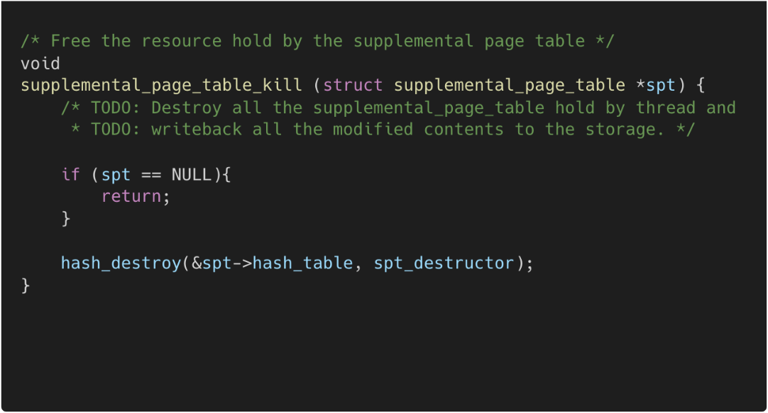
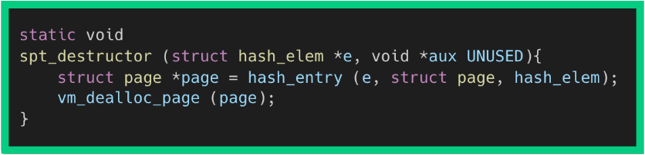


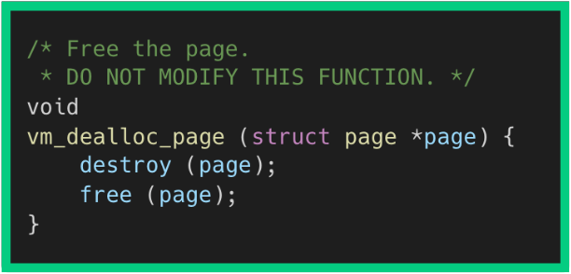
최영빈
supplemental_page_table_kill() 구현
hash_action_func()

Slide 16
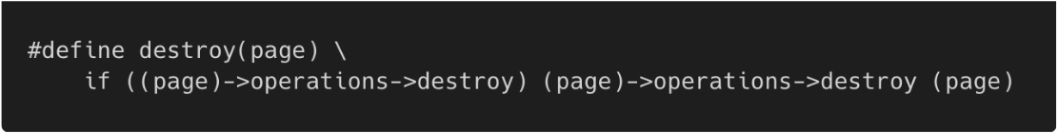
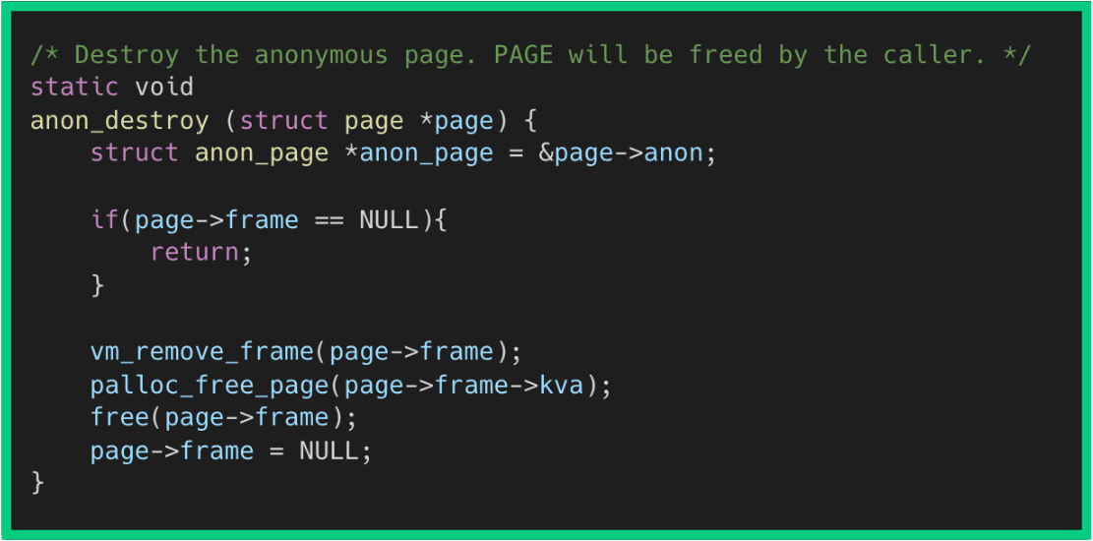

최영빈
supplemental_page_table_kill() 구현
PANIC at ../../threads/palloc.c:321 in palloc_free_multiple(): assertion `bitmap_all (pool->used_map, page_idx, page_cnt)' failed.

Slide 17
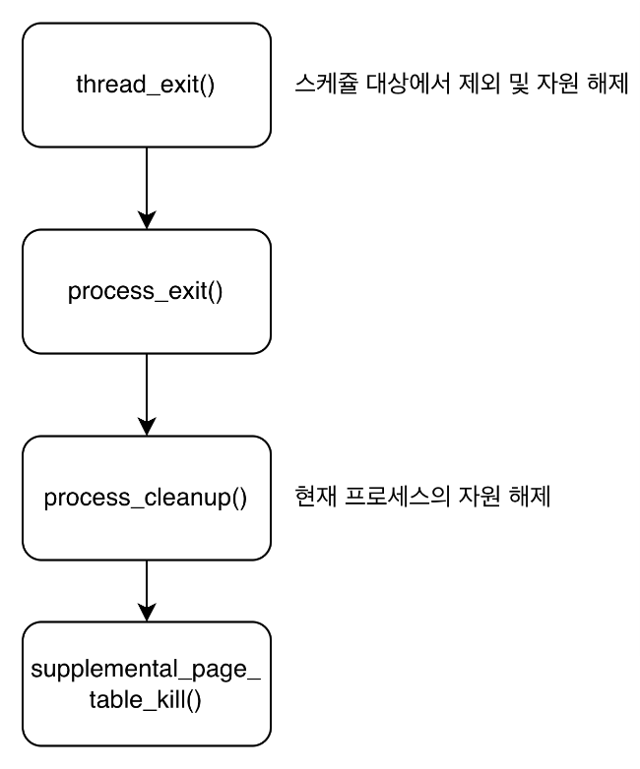
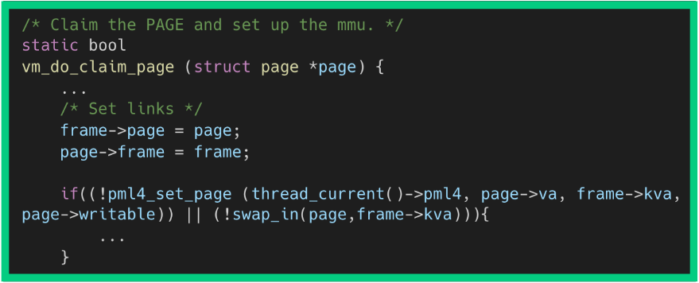






최영빈
문제 원인 - 자원 중복 해제
1
현재 스레드 SPT의 자원 해제
2
현재 스레드 pml4 NULL로 만든 후, CPU의 페이지 디렉터리 베이스 레지스터도 NULL로 만듦
3
현재 스레드 pml4의 자원 해제

Slide 18
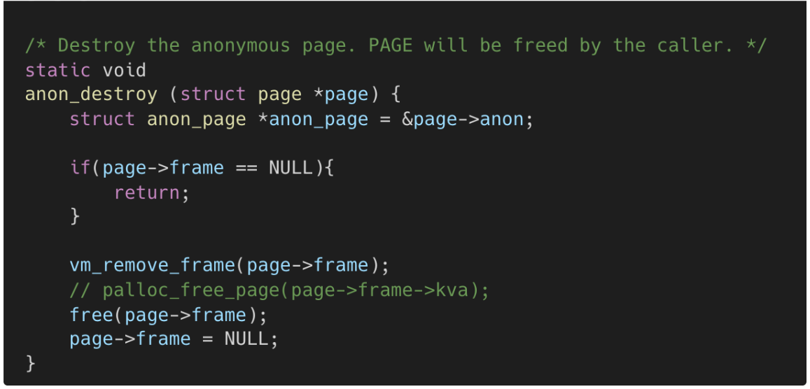


최영빈
문제 해결
포인터가 가리키는 대상
함수 호출 흐름
자료구조의 역할
자원 해제 책임

Slide 19
Plm4 accessed / dirty bit
전우현

Slide 20
전우현
PML4 Accessed / Dirty bit
CPU가 남긴 page 접근 기록을 eviction과 mmap write-back 기준으로 활용하기

Slide 21
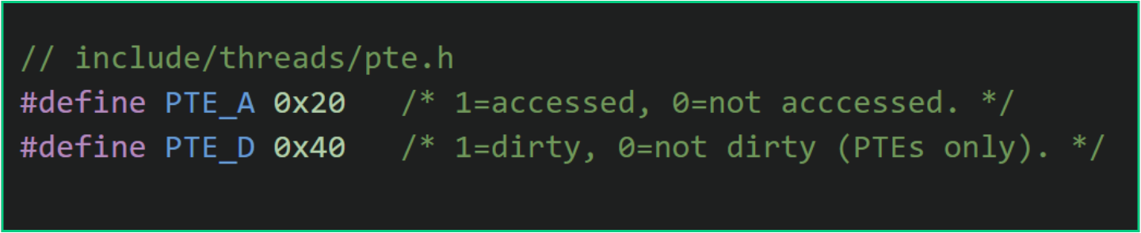
전우현
CPU가 남기는 접근 기록
PintOS가 매 접근마다 켜는 값이 아니라,
mapping 이후 실제 메모리 접근이 성공할 때 CPU/MMU가 갱신

Slide 22

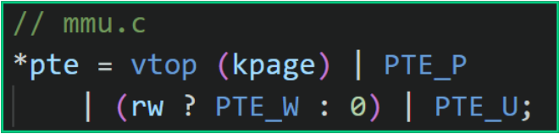
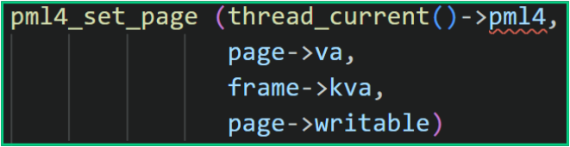
전우현
Lazy page에서 bit가 생기는 시점
처음 접근
PML4 mapping 없음 → page fault
fault 처리
SPT에서 page 찾고 frame 할당
mapping
pml4_set_page()로 PTE 생성
명령어 재실행
실제 read/write 성공 → A/D bit 갱신
핵심: lazy page는 첫 접근 때 mapping되고, 그 이후 accessed/dirty bit가 기록된다

Slide 23
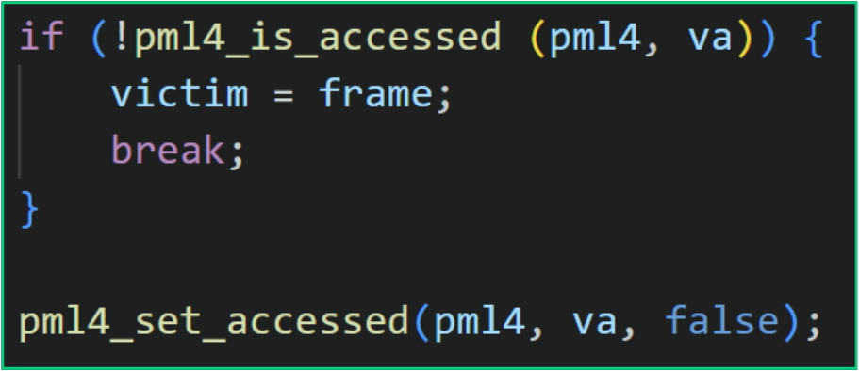


전우현
Eviction: accessed bit로 second chance
accessed = 0
victim 선택
accessed = 1
clear 후 보류

Slide 24
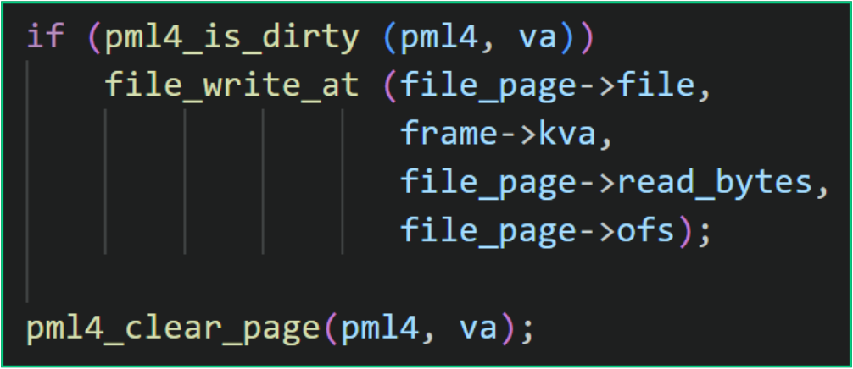


전우현
mmap: dirty bit로 write-back 판단
clean page
PTE_D = 0 파일에 다시 쓰지 않음
dirty page
PTE_D = 1 수정된 내용만 file_write_at()

Slide 25
전우현
Page table은 주소 변환표이면서,
VM 정책 판단을 위한 접근 기록이기도 하다

Slide 26
감사합니다

Slide 27
Q&A

